Slide 1
Nimmer leerer Wasserspender
by
(ノಠ益ಠ)ノ彡┻━┻
Hackathon Bremen 2018

Slide 2
Idee
Service Leistung
IoT
Wasserspender
Aufstellen (einrichten [GPS aktivieren])
Überwachen (smartphone)
Füllen (nur EINE Tour)
=> nimmer leerer Wasserspender
Wasserspender
Aufstellen (Ort notieren)
Überwachen (Rundtour)
Füllen (ggf. zweite Tour)
=> oft leerer Wasserspender
Notes:
Ein Vater ist unterwegs mit seinem Sohn im Baumarkt und sucht eine Kettensäge.
Der kleine wird durstig und der Vater schickt ihn zum Wasserspender.
...Doch der Wasserspender ist leer! Der Mitarbeiter des Baumarktst in der nähe, kann darauf nur erwidern: “Dafür sind wir nicht zuständig”

Slide 3
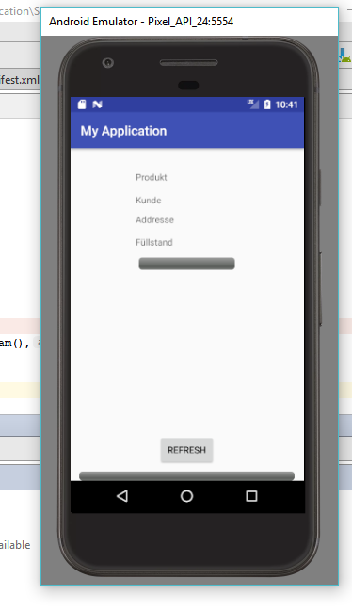
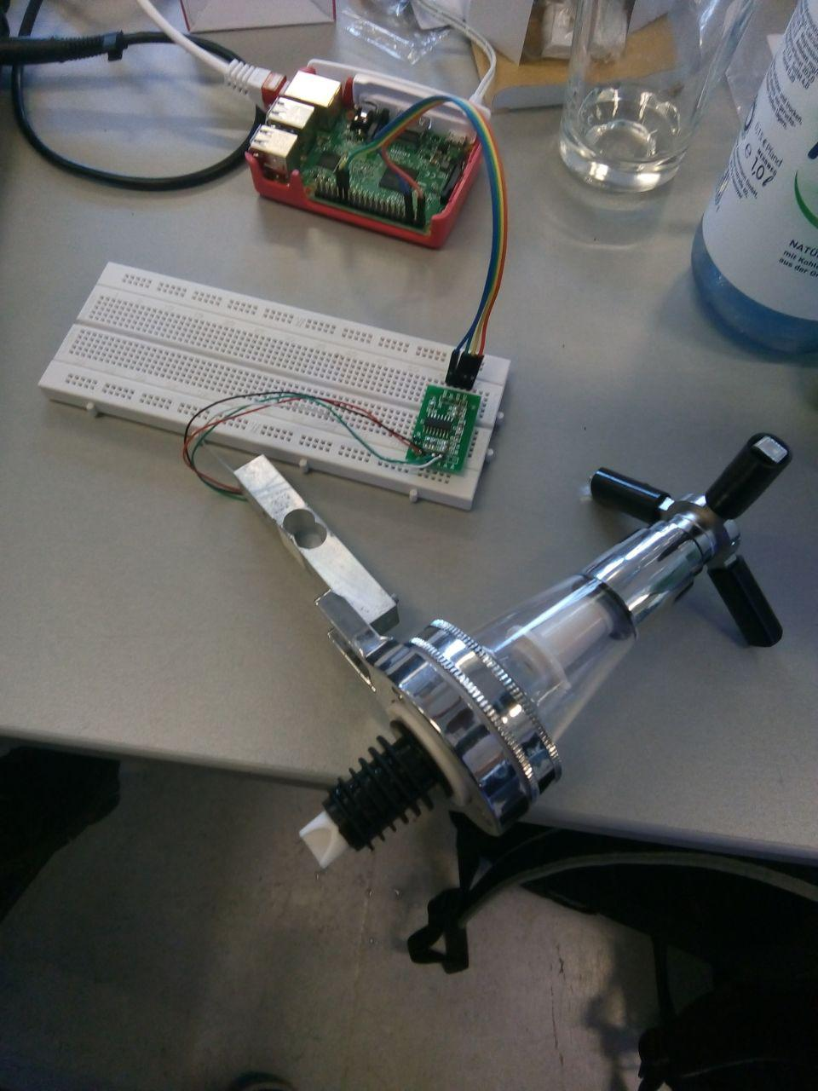
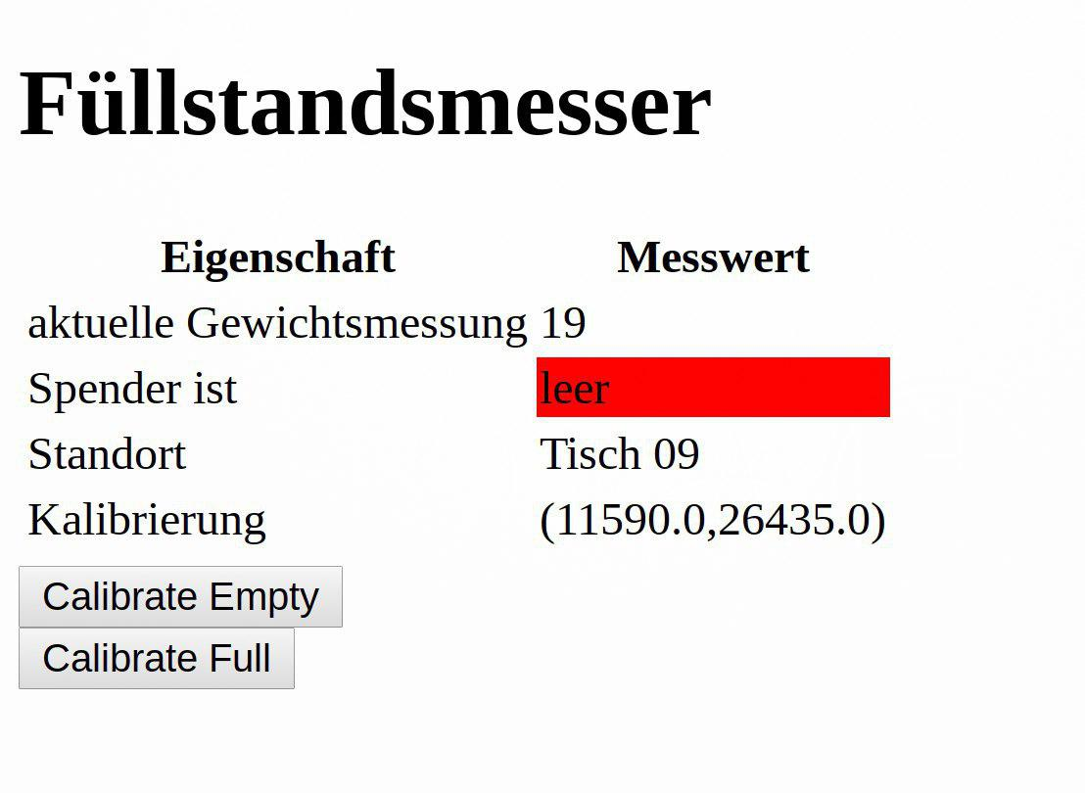
Lösung(en)
TinkerForge -> Raspberry Pi Heroku -> lokale Clients
Python für die Hardware
CoAP - Constrained Application Protocol Haskell Server -> Ruby on Rails Client => Website
Primitive Sockets Java Server -> Java Client => Android App

Slide 4
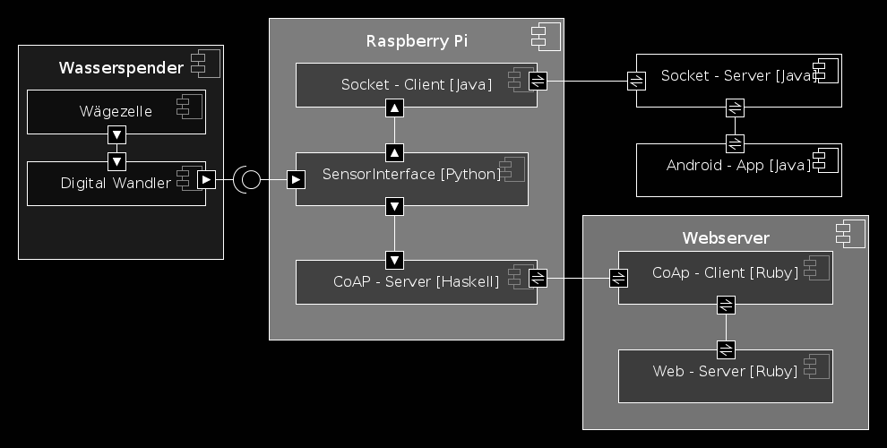
Komponenten Schema

Slide 5
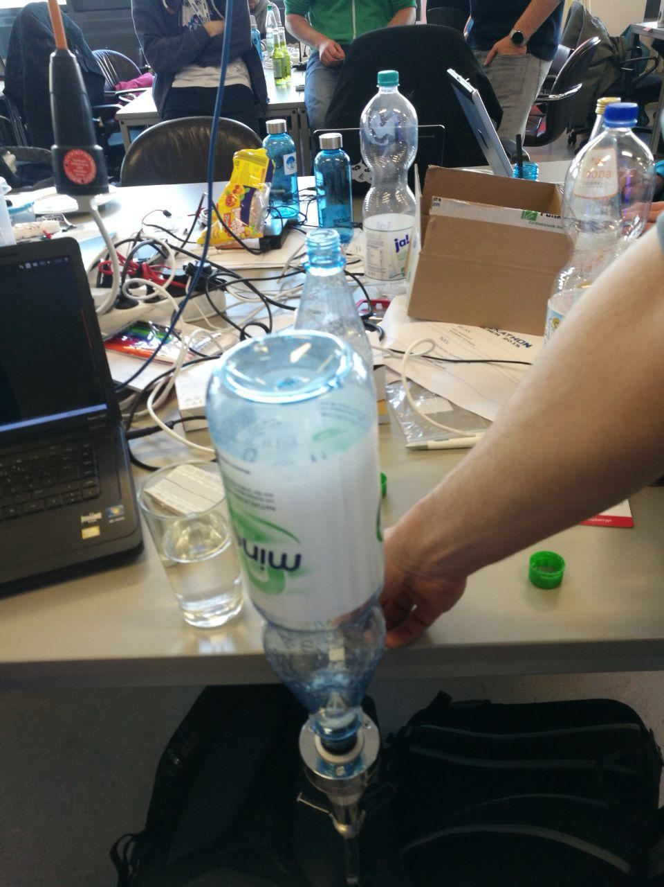
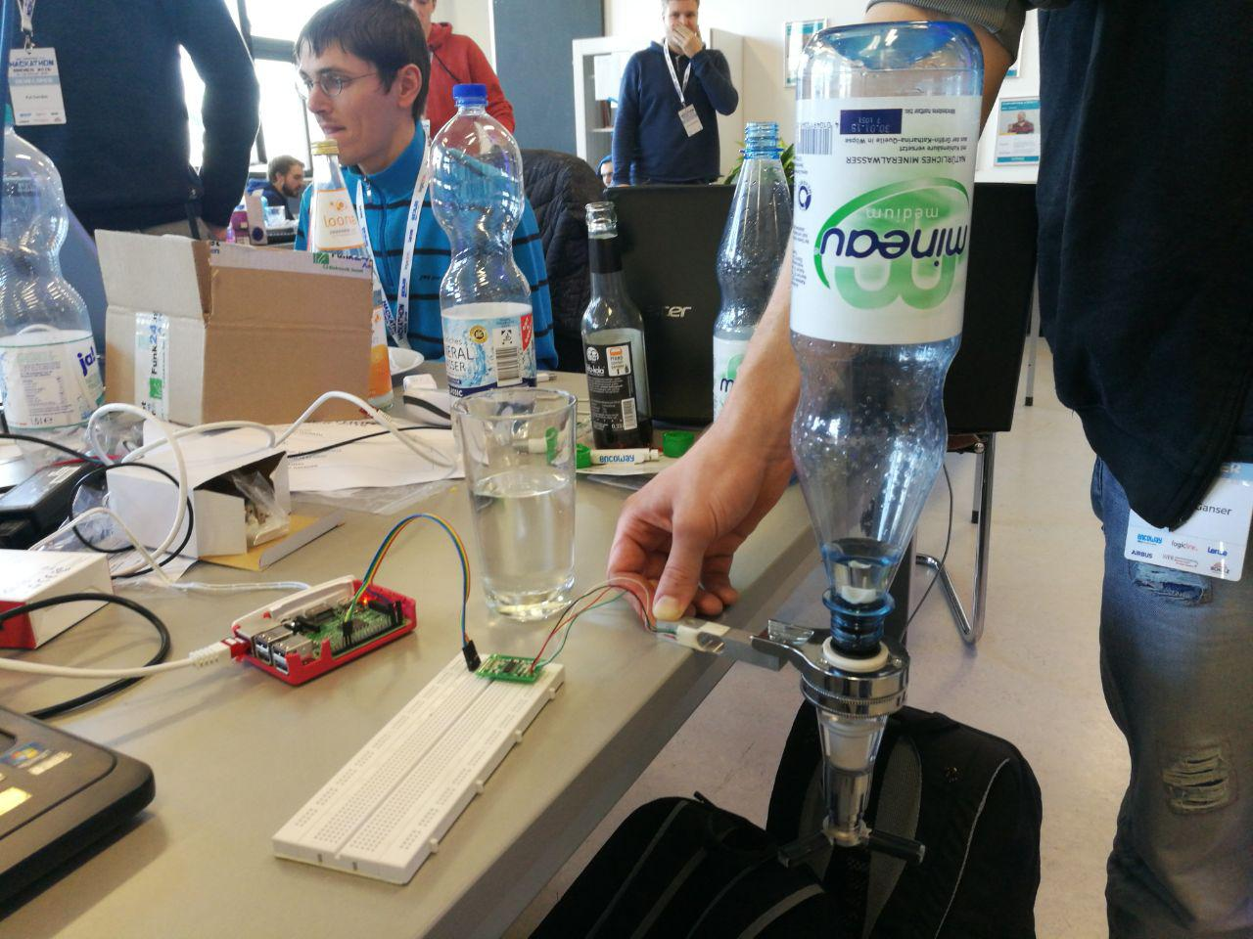
ENDE

